Slide 1
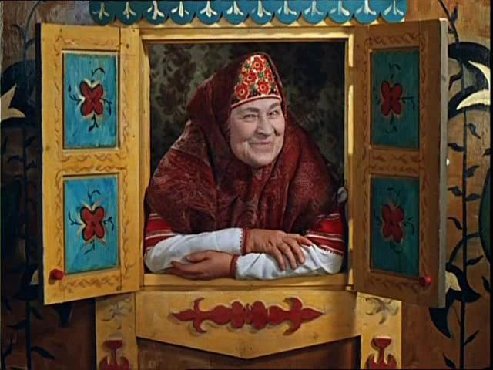
В гостях у сказки
Зыкова Галина Юрьевна
Учитель начальных классов

Slide 2
Работа со сказками различных народов:
-чтение по ролям
-иллюстрации к сказкам
-смысл сказки
-инсценировка сказки или отрывка
-создание своей сказки
-изготавливаем сказочных героев

Slide 3
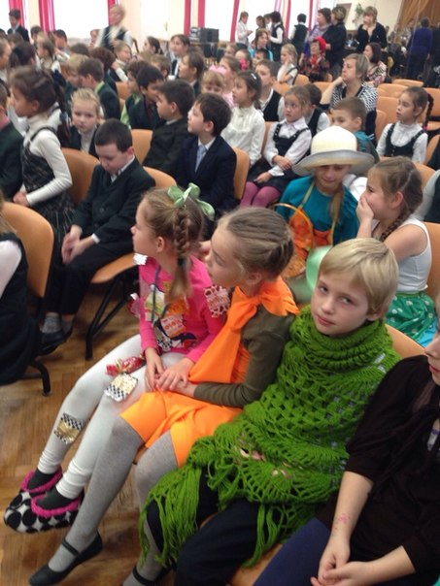
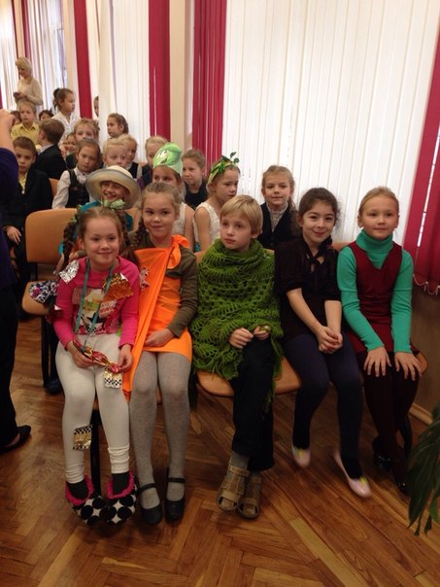
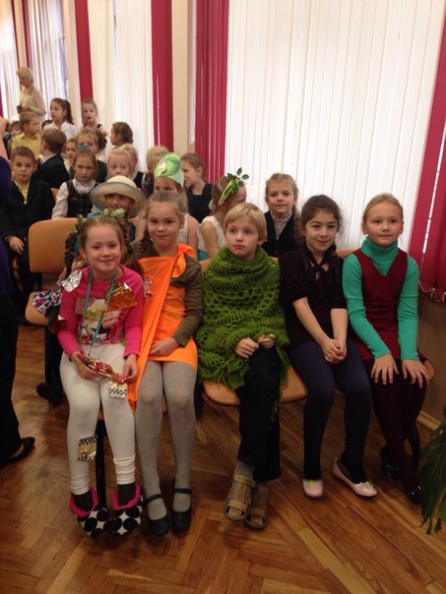
Ждём выход на сцену.
Представляем
«Овощную Сказку»»

Slide 4
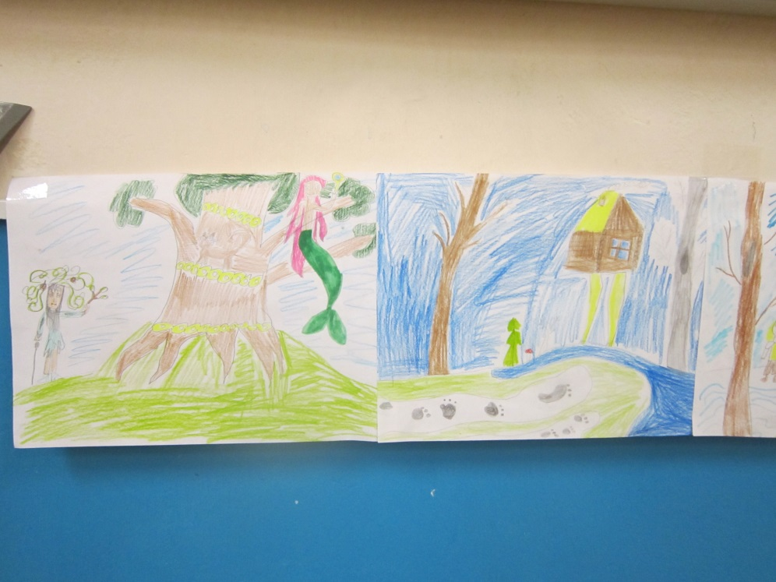
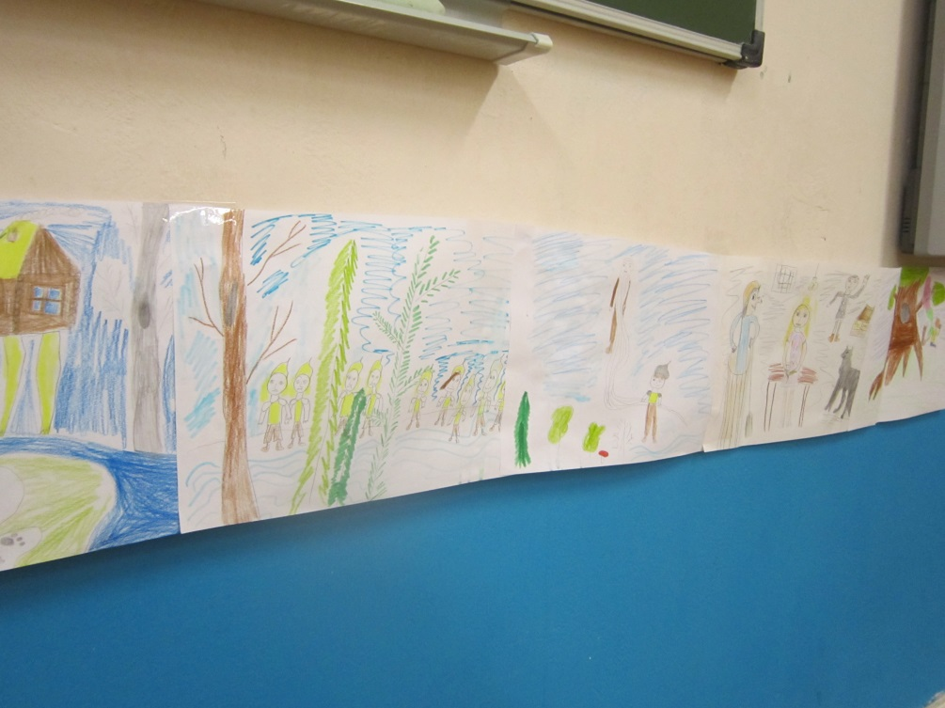
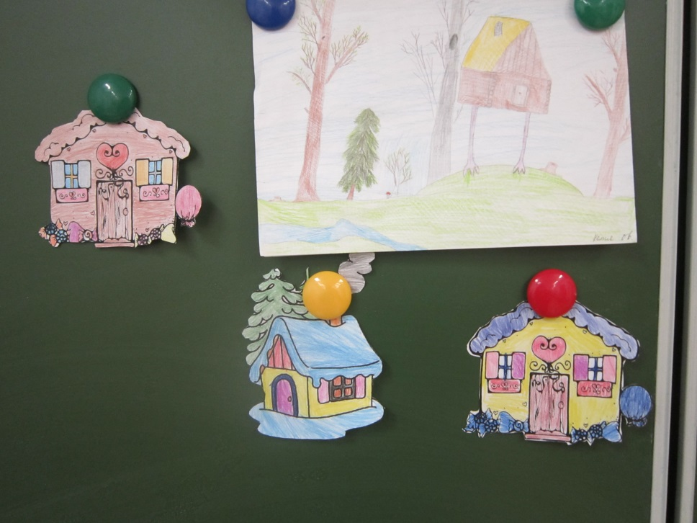
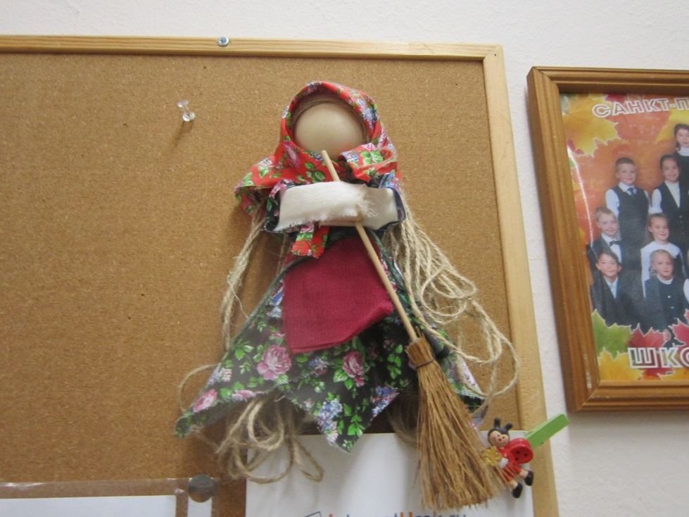
Рисуем сказку….
Наша первая игрушка, изготовлена
своими руками

